Slide 1

Bạn muốn hẹn hò
Một nửa HS trong lớp được đưa câu hỏi và một nửa được nhận câu trả lời. GV cho phép HS di chuyển khắp phòng để cố gắng tìm ra “đối tác”- người đang sở hữu câu hỏi/câu trả lời của mình. Năm cặp “hẹn hò” thành công sớm nhất sẽ được quà từ GV.
Notes:
Câu hỏi
Thơ đường luật bắt nguồn từ đâu?
Thơ đường luật ra đời vào thời gian nào?
Những quốc gia nào du nhập thơ đường luật?
Hãy liệt kê những thể thơ của thơ đường luật?
Nêu bố cục của bài thơ làm theo thể thơ thất ngôn tứ tuyệt?
Nêu bố cục của bài thơ làm theo thể thơ thất ngôn bát cú đường luật?
Trong bài thơ đường luật, “niêm” có nghĩa là gì?
Thơ đường luật thường được ngắt nhịp như thế nào?
Vâng của bài thơ thất ngôn bát cú đường luật được gieo như thế nào?
Hãy nêu “luật” của thơ đường luật?
Thế nào là thơ trào phúng?
Chơi chữ là gì?
Cường điệu là gì?
Tương phản là gì?
Dùng ngôn ngữ đời thường một cách hài hước để tạo nên tiếng cười trong thơ trào phúng thì thủ pháp đó gọi là gì?
Câu trả lời
Trung Quốc
Thời Đường (618-907)
Việt Nam, Triều Tiên, Nhật Bản
Thất ngôn và ngũ ngôn
Khởi- thừa- chuyển- hợp
Đề- thực- luận- kết
Dính, liên kết
Nhịp chẵn trước, lẻ sau (4/3, 2/3)
Vâng bằng, cuối các câu 1,2,4,6,8
Thơ Đường luật phải tuân thủ luật bằng trắc. Nếu chữ thứ 2 của câu thứ nhất mang thanh bằng thì bài thơ thuộc luật bằng, nếu mang thanh trắc thì là luật trắc.
Là thể loại đặc biệt của sáng tác văn học, gắn liền với các cung bậc tiếng cười mang ý nghĩa xã hội như hài hước, châm biếm, đả kích.
Vận dụng các hiện tượng đồng âm, trái nghĩa, đa nghĩa, láy…trong câu thơ để tạo ý nghĩa bất ngờ làm bật ra tiếng cười.
Nói quá, nói phóng đại nhân lên gấp nhiều lần tính chất, mức độ nhằm làm nổi bật tính hài hước của đối tượng.
Dùng các từ ngữ, hình ảnh…trái ngược nhau nhằm tạo nên sự đối lập nhằm tô đậm đặc điểm của đối tượng và châm biếm phê phán, đả kích đối tượng.
Sử dụng khẩu ngữ

Slide 2
Câu hỏi
(1) Thơ đường luật bắt nguồn từ đâu?
(2) Thơ đường luật ra đời vào thời gian nào?
(3) Những quốc gia nào du nhập thơ đường luật?
(4) Hãy liệt kê những thể thơ của thơ đường luật?
(5) Nêu bố cục của bài thơ làm theo thể thơ thất ngôn tứ tuyệt?
(6) Nêu bố cục của bài thơ làm theo thể thơ thất ngôn bát cú đường luật?
(7) Trong bài thơ đường luật, “niêm” có nghĩa là gì?
(8) Thơ đường luật thường được ngắt nhịp như thế nào?
(9) Vâng của bài thơ thất ngôn bát cú đường luật được gieo như thế nào?
(10) Hãy nêu “luật” của thơ đường luật?
(11) Thế nào là thơ trào phúng?
(12) Chơi chữ là gì?
(13) Cường điệu là gì?
(14) Tương phản là gì?
(15) Dùng ngôn ngữ đời thường một cách hài hước để tạo nên tiếng cười trong thơ trào phúng thì thủ pháp đó gọi là gì?

Slide 3
Câu trả lời
(1) Trung Quốc
(2) Thời Đường (618-907)
(3) Việt Nam, Triều Tiên, Nhật Bản
(4) Thất ngôn và ngũ ngôn
(5) Khởi- thừa- chuyển- hợp
(6) Đề- thực- luận- kết
(7) Dính, liên kết
(8) Nhịp chẵn trước, lẻ sau (4/3, 2/3)
(9) Vâng bằng, cuối các câu 1,2,4,6,8
(10) Thơ Đường luật phải tuân thủ luật bằng trắc. Nếu chữ thứ 2 của câu thứ nhất mang thanh bằng thì bài thơ thuộc luật bằng, nếu mang thanh trắc thì là luật trắc.

Slide 4
Câu trả lời
(11) Là thể loại đặc biệt của sáng tác văn học, gắn liền với các cung bậc tiếng cười mang ý nghĩa xã hội như hài hước, châm biếm, đả kích.
(12) Vận dụng các hiện tượng đồng âm, trái nghĩa, đa nghĩa, láy…trong câu thơ để tạo ý nghĩa bất ngờ làm bật ra tiếng cười.
(13) Nói quá, nói phóng đại nhân lên gấp nhiều lần tính chất, mức độ nhằm làm nổi bật tính hài hước của đối tượng.
(14) Dùng các từ ngữ, hình ảnh…trái ngược nhau nhằm tạo nên sự đối lập nhằm tô đậm đặc điểm của đối tượng và châm biếm phê phán, đả kích đối tượng.
(15) Sử dụng khẩu ngữ

Slide 5

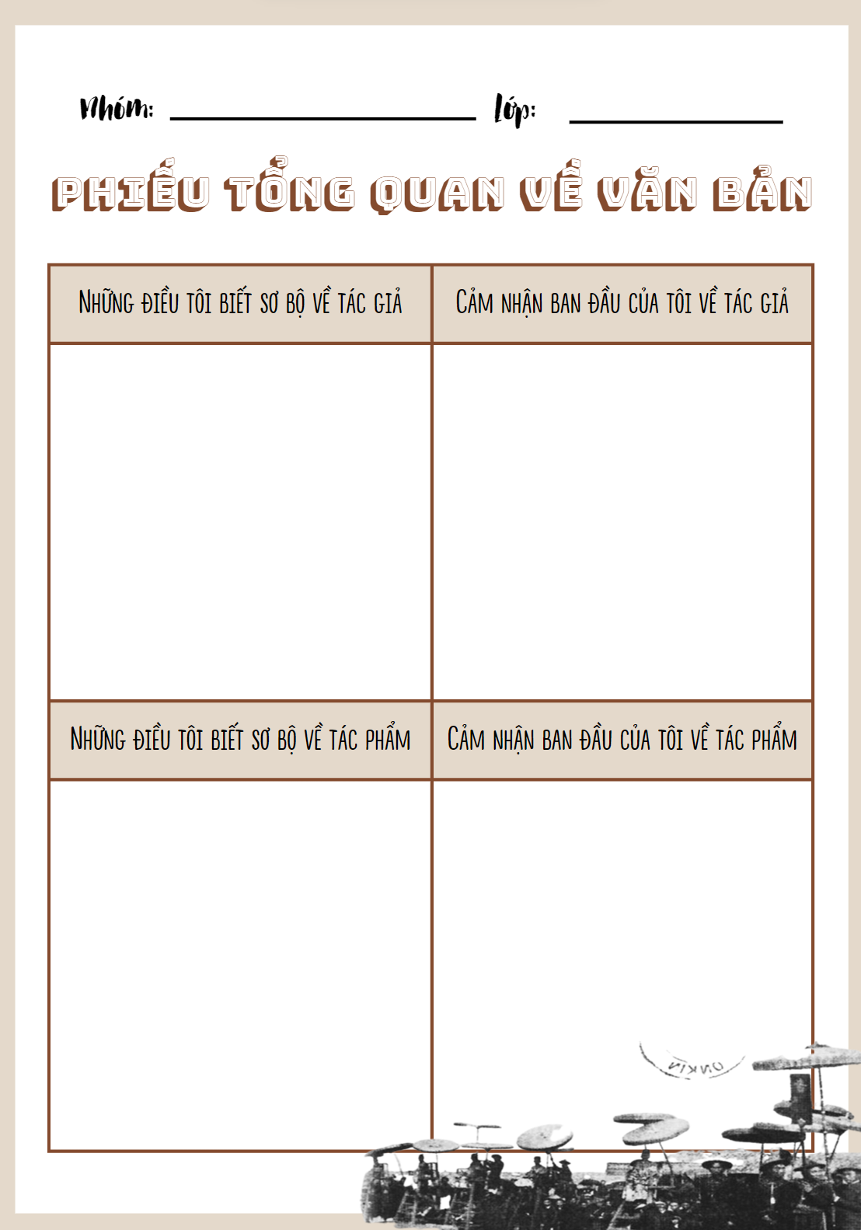
2. Tìm hiểu chung
Hoạt động nhóm
- Hoàn thiện Phiếu tổng quan về văn bản: Nêu những hiểu biết sơ bộ và cảm nhận ban đầu về tác giả, tác phẩm
+ HS trình bày sản phẩm đã giao từ tiết trước
Notes:
Tp: xuất xứ, thể thơ, bố cục

Slide 6
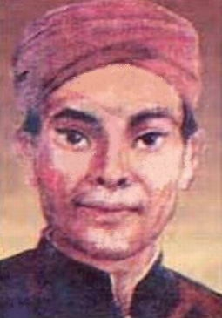
2. Tìm hiểu chung
a. Tác giả
- Quê: Nam Định
- Là người có tài nhưng lận đận thi cử, đỗ Tú tài nên thường được gọi là Tú Xương.
- Sáng tác nhiều thơ Nôm
- Thơ ông đậm chất trữ tình và chất trào phúng, phản ánh rõ nét bức tranh hiện thực của xã hội thuộc địa nửa phong kiến nước ta cuối thế kỉ XIX – đầu thế kỉ XX.
- Một số bài thơ Nôm tiêu biểu của Trần Tế Xương: Năm mới chúc nhau, Thương vợ, Áo bông che bạn, Sông Lấp,..
Trần Tế Xương
(1870-1907)
Notes:
Thời nhà thơ Trần Tế Xương sống là giai đoạn bi phẫn nhất của dân tộc, phong trào yêu nước Cần Vương dần bị thoái trào; năm 1873 Pháp đánh Hà Nội lần thứ nhất rồi tấn công Nam Định; năm 1884 triều đình nhà Nguyễn chính thức ký hàng ước dâng đất nước ta cho giặc Pháp. Là người học hành có chí, lại có tài làm thơ, cũng như bao nho sĩ trẻ, nhà thơ mang khát vọng học hành thành đạt để có cuộc sống tử tế. Năm 1886 lúc 16 tuổi ông đã đi thi hương, rồi kiên trì đeo đuổi đến tám khoa thi (vào các năm 1886, 1888, 1891, 1894, 1897, 1900, 1903, 1906). Có lẽ phong cách phóng khoáng, không tuân thủ theo lối văn khuôn sáo cử nghiệp, cộng với cách thức thi cử “chọn nhân tài” của chế độ thực dân phong kiến đương thời, nên ông lận đận mãi. Phải đến khoa thi thứ tư, niên hiệu Thành Thái thứ 6 năm Giáp Ngọ 1894, khi đã 24 tuổi, ông mới đỗ Tú tài thiên thủ, lấy thêm cuối bảng. Những mong chăm chỉ đèn sách để có tấm bằng cử nhân cho đỡ tủi phận nghiên bút, thoát cảnh “thua mãi anh em cánh Bắc Kỳ”, lần thi cuối cùng, niên hiệu Thành Thái thứ 18 năm Bính Ngọ 1906 ông còn đổi tên Trần Tế Xương bằng Trần Cao Xương nhưng vẫn không thành. Ông cay đắng nhận ra “cửa Khổng sân Trình” của cái buổi nhiễu nhương này, không có ngôi vị nào dành cho những người như ông. Ông đành chấp nhận số phận cuộc đời, phải sống trong môi trường thị dân đang bị chi phối sâu sắc bởi chế độ thực dân nửa phong kiến, nhiều giá trị đạo đức và nhân văn bị pha tạp hoặc đảo lộn.
Đọc thêm: https://baonamdinh.vn/channel/5093/202008/ky-niem-150-nam-ngay-sinh-nha-tho-tran-te-xuong-5-9-1870-5-9-2020-nha-tho-tran-te-xuong-mot-nhan-cach-van-hoa-2539412/

Slide 7
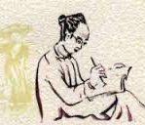
“Thật giả Thành Nam, buổi nhiễu nhương
Đèn xanh một ngọn, rạng văn chương.
Trường thi lận đận lòng chua chát
Cảnh sống long đong dạ vấn vương.
Sắc sảo, tâm hồn ưa đả kích,
Thiết tha, nghệ thuật nặng yêu thương.
Tài cao, phận mỏng thơ không mỏng,
Ngạo nghễ thi đàn một Tú Xương”.
Nguyễn Công Thành
(Chủ tịch Hội VHNT tỉnh)

Slide 8
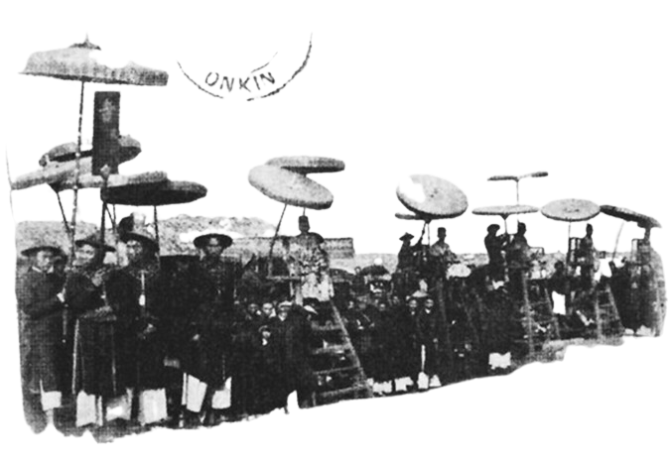
2. Tìm hiểu chung
b. Tác phẩm
- Hoàn cảnh sáng tác:
“Vịnh khoa thi Hương” còn có tên gọi khác là “Lễ xướng danh khoa Đinh Dậu” được sáng tác trong thời gian ông tham dự kì thi Hương tại trường thi Hà- Nam (27/12/1897)
- Thể thơ
Thất ngôn bát cú đường luật
- PTBĐ
Biểu cảm

Slide 9
Bố cục:
- Đề (hai câu đầu)
- Thực (câu 3 và câu 4)
- Luận (câu 5 và câu 6)
- Kết (hai câu cuối)
Phần 1: Hai câu thơ đầu. Giới thiệu về khoa thi năm Đinh Dậu.
Phần 2. Bốn câu thơ tiếp theo. Cảnh trường thi trong thực tế.
Phần 3. Hai câu thơ còn lại. Thái độ, tâm trạng của nhà thơ

Slide 10
b. Đặc điểm thi luật của bài thơ
- Thể thơ: thất ngôn bát cú
- Dấu hiệu nhận biết:
+ Số câu: 8
+ Số chữ trong 1 câu :7
Nhà nước ba năm mở một khoa,
Trường Nam thi lẫn với trường Hà.
Lôi thôi sĩ tử vai đeo lọ
Ậm ọe quan trường miệng thét loa.
Lọng cắm rợp trời, quan sứ đến,
Váy lê quét đất, mụ đầm ra.
Nhân tài đất Bắc nào ai đó,
Ngoảnh cổ mà trông cảnh nước nhà.
T
B
- Niêm: chữ thứ 2:
+ câu 1 là “trắc” niêm với câu 8 cũng là “ trắc”
+ câu 2 là “bằng” niêm với câu 3 cũng là “bằng”.
+ câu 4 là “trắc” niêm với câu 5 cũng là “ trắc”
+ câu 6 là “bằng” niêm với câu 7 cũng là “bằng”.
B
T
T
B
B
T

Slide 11
b. Đặc điểm thi luật của bài thơ
Nhà nước ba năm mở một khoa,
Trường Nam thi lẫn với trường Hà.
Lôi thôi sĩ tử vai đeo lọ
Ậm ọe quan trường miệng thét loa.
Lọng cắm rợp trời, quan sứ đến,
Váy lê quét đất, mụ đầm ra.
Nhân tài đất Bắc nào ai đó,
Ngoảnh cổ mà trông cảnh nước nhà.
- Vần: chỉ hiệp theo một bằng ở các câu 1,2,4,6 và 8 (khoa- hà- loa- ra- nhà).
T
B
- Đối: sĩ tử- quan trường; quan sứ- mụ đầm
B
T
- Nhịp: 4/3
T
→ Bài thơ tuân thủ quy định về niêm, vần, đối, nhịp của một bài thơ Thất ngôn bát cú luật trắc vần bằng theo luật Đường
B
B
T

Slide 12
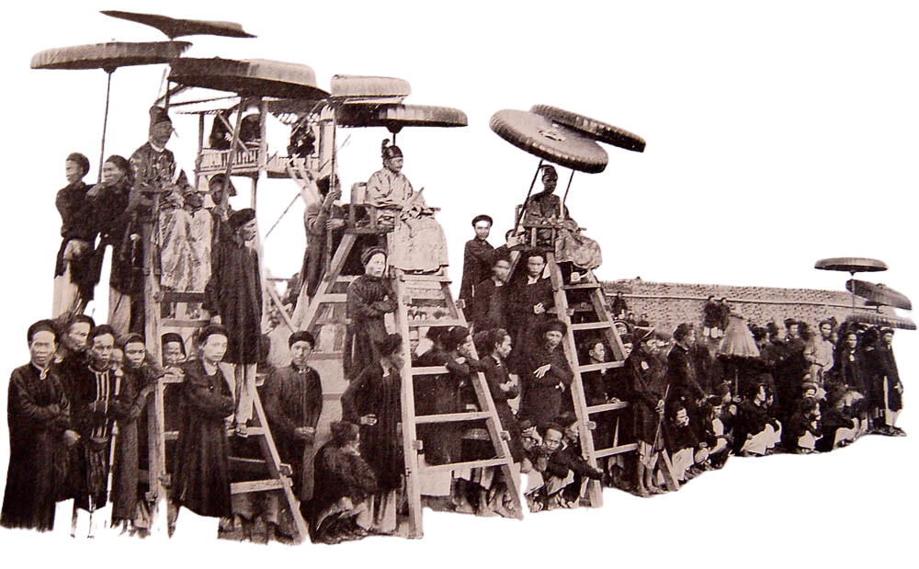
a. Đối tượng trào phúng và thái độ của tác giả
- Kẻ thù xâm lược: thực dân Pháp và “nhà nước” do chúng dựng lên
→ Đả kích sâu cay
→ Phê phán gay gắt và chỉ ra sự ô nhục của thực trạng khoa cử nước nhà
- Triều đình tay sai ươn hèn và thực trạng khoa thi cử nhố nhăng
- Các sĩ tử
→ Vừa hài hước vừa thương hại
Notes:
Xác định các đối tượng trào phúng mà bài thơ hướng tới. Thái độ của tác giả đối với các đối tượng đó được thể hiện như thế nào?

Slide 13
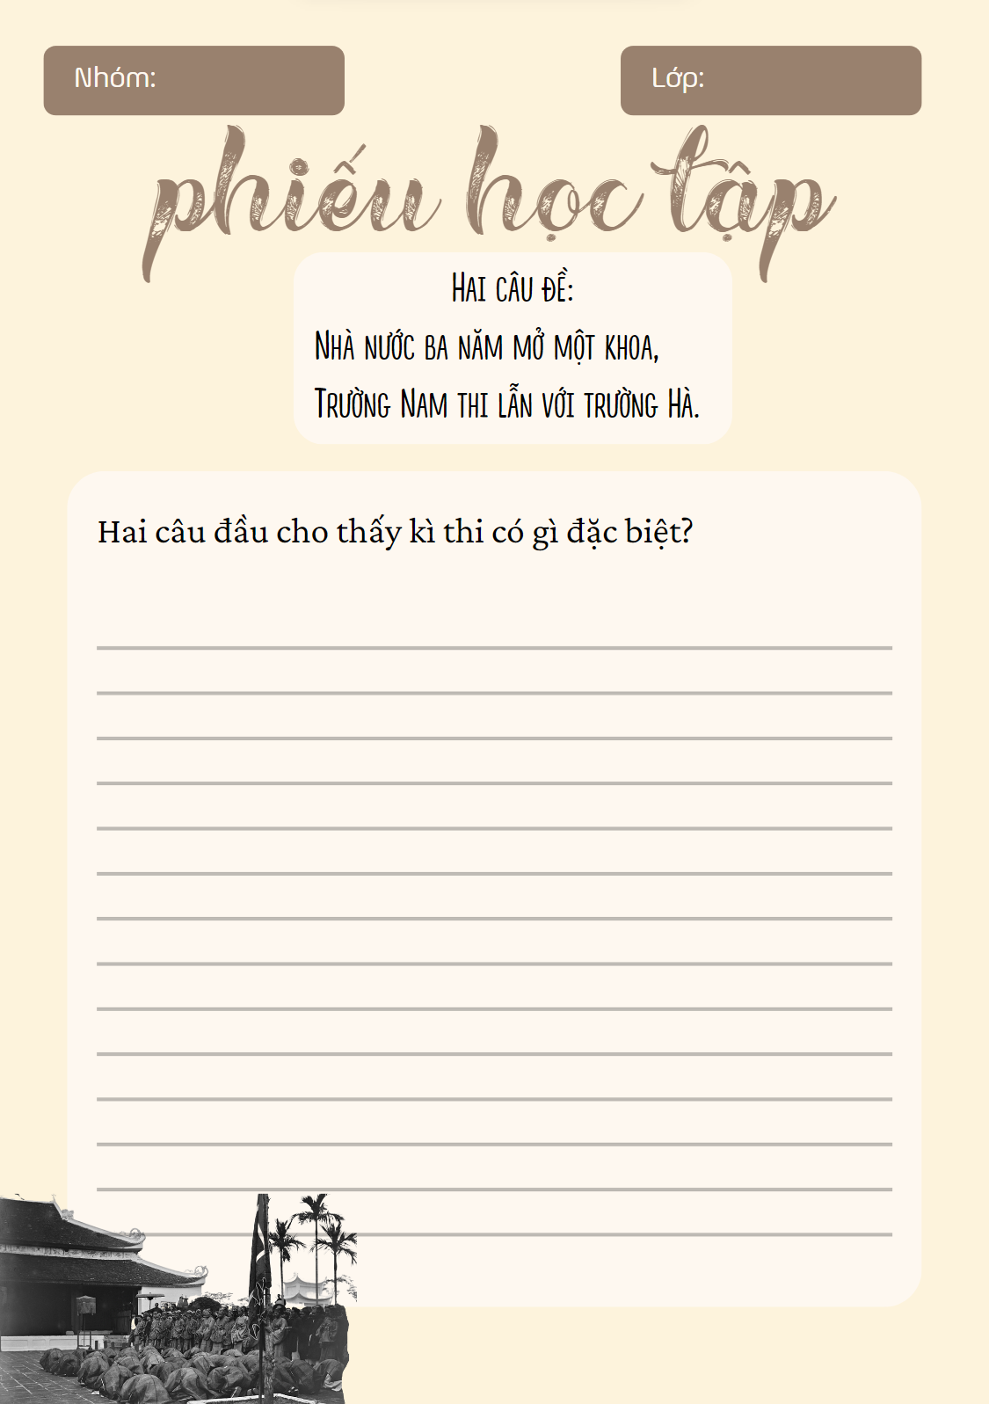
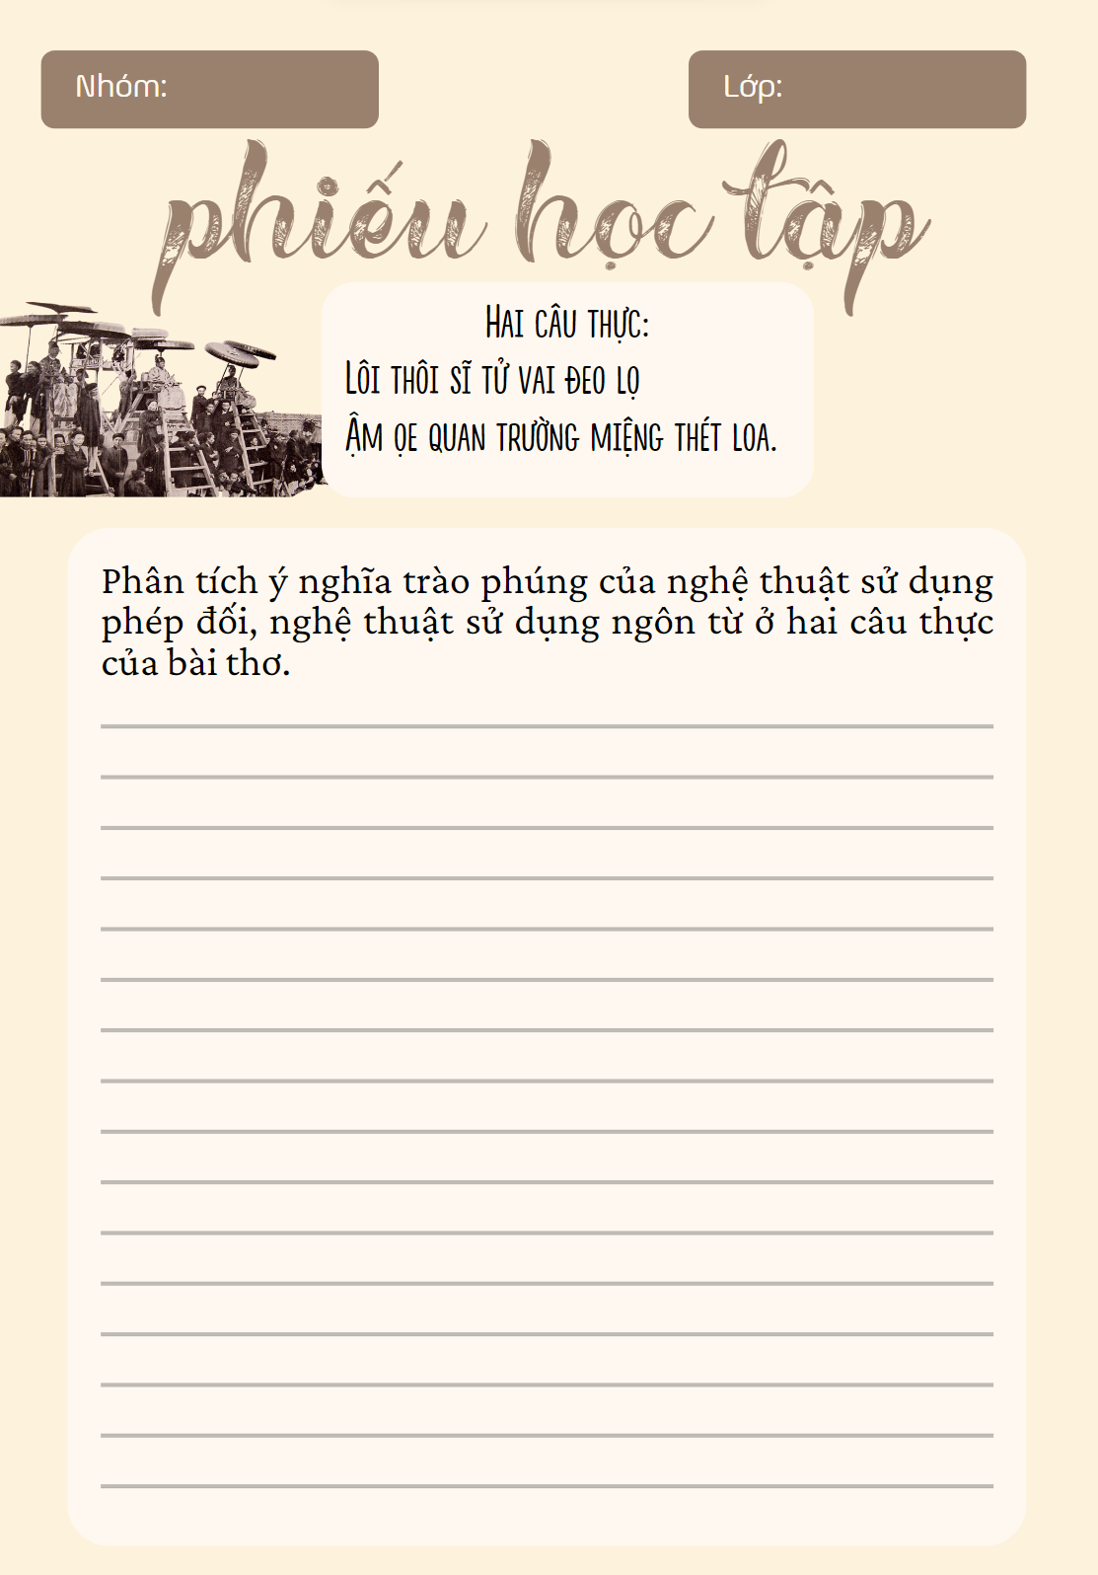

Slide 14
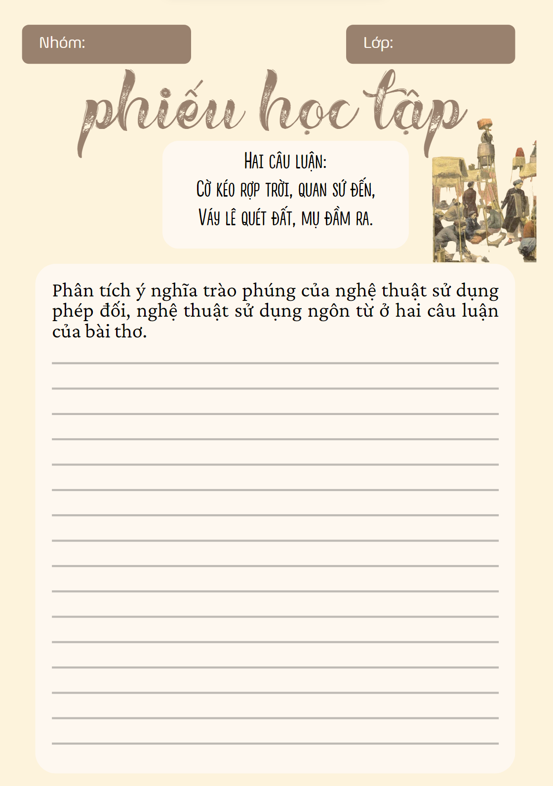
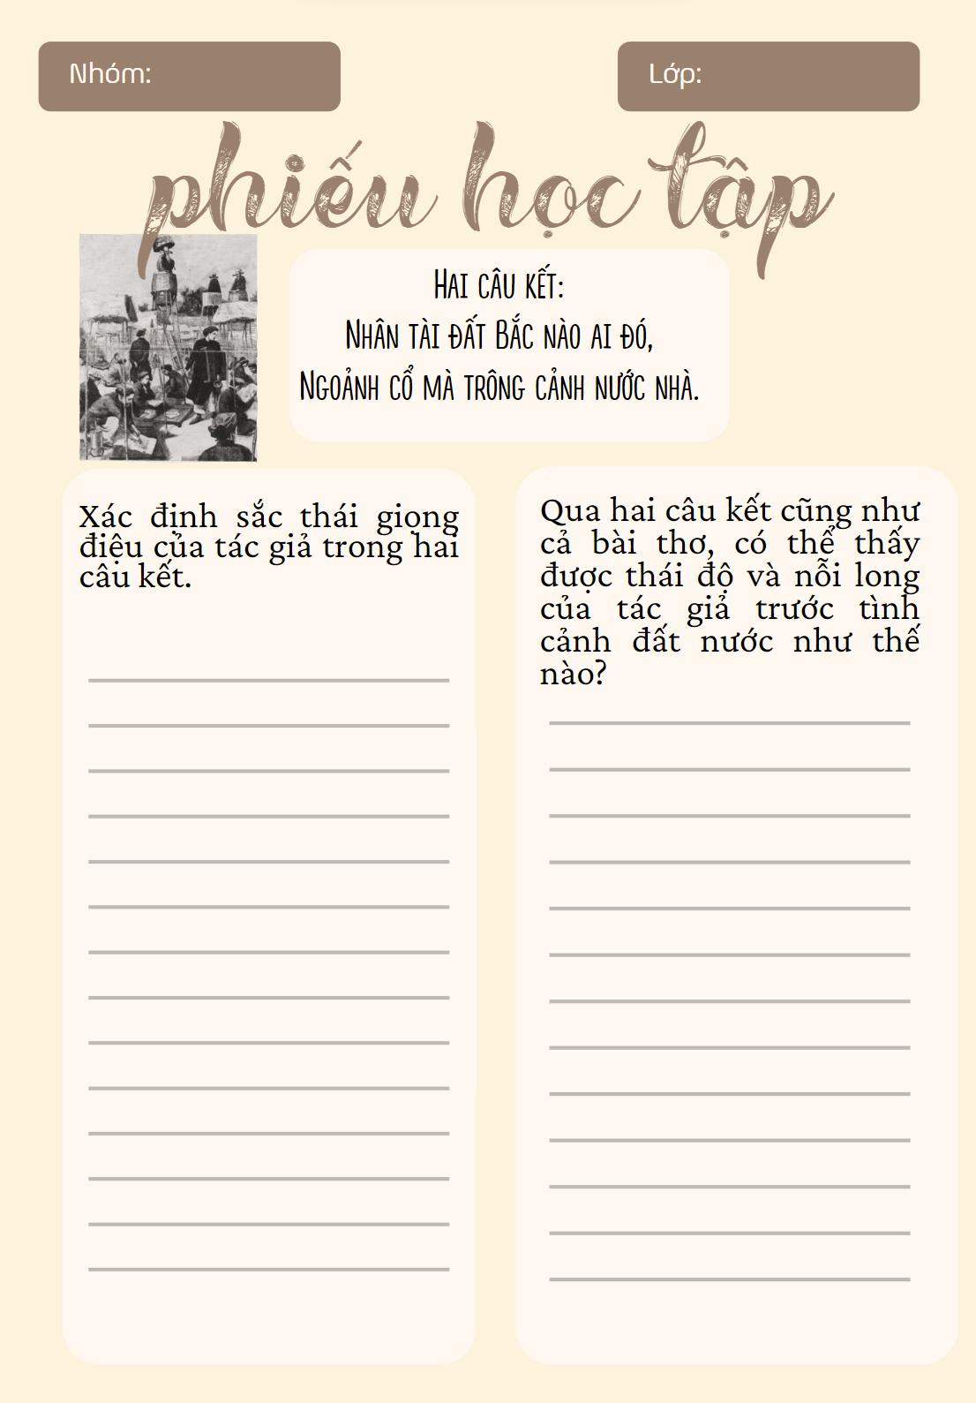

Slide 15
b. Nghệ thuật trào phúng và sắc thái giọng điệu của bài thơ
* Hai câu đề
Nhà nước ba năm mở một khoa,
Trường Nam thi lẫn với trường Hà.
lẫn lộn
- Sự kiện: theo lệ thường thời phong kiến cứ ba năm có một khoa thi Hương
Sự kì lạ, kì quái ➔ Thái độ mỉa mai, châm biếm kín đáo cùng nỗi buồn sầu, lo lắng của tác giả trước cảnh đất nước bị mất quyền độc lập, tự chủ.
- Nhà nước: từ mới, xuất hiện khi thực dân Pháp xâm lược → tạo nên chế độ thực dân → VH người Việt thay đổi
- Từ “lẫn”: thể hiện sự ô hợp, hỗn tạp của kì thi (sử dụng trường thi vào mục đích khác)
Notes:
Hai câu đầu cho thấy kì thi có gì đặc biệt?

Slide 16
* Hai câu thực và hai câu luận
- Đảo ngữ: “lôi thôi sĩ tử”, “ậm ọe quan trường”.
- Đối:
+ “sĩ tử” >< “quan trường.”
+ “quan sứ” >< “mụ đầm”
+ “sĩ tử, quan trường” >< “quan sứ, mụ đầm”
Tạo nên hình ảnh tương phản trái ngược nhau → khắc hoạ quang cảnh lộn xộn, phản cảm, nhục nhã
- Sử dụng từ láy tượng thanh và tượng hình: “ậm ọe”, “lôi thôi”.
+ Khẩu ngữ: lôi thôi, ậm oẹ, quan sứ, mụ đầm
➔ Sắc thái tiếng cười: mỉa mai, phê phán, tự trào, chua xót.
➔ Nghệ thuật trào phúng độc đáo, đậm dấu ấn cá nhân
Notes:
Phân tích ý nghĩa trào phúng của nghệ thuật sử dụng phép đối, nghệ thuật sử dụng ngôn từ ở hai câu thực và hai câu luận của bài thơ.

Slide 17
* Hai câu kết
Nhân tài đất Bắc nào ai đó,
Ngoảnh cổ mà trông cảnh nước nhà.
- “Nhân tài” mà chẳng phải nhân tài (quan trường, sĩ tử) → cười chế giễu
“Nhân tài đất Bắc”
- “Nhân tài” gồm những người có tài, có tâm với đất nước. → lời tâm sự, nhắn nhủ xót xa của tác giả.
“ngoảnh cổ”
- Thái độ, tâm thế không cam tâm sống mãi trong cảnh đời nô lệ.
“cảnh nước nhà”
- Hiện trạng đất nước và nỗi nhục mất nước
Notes:
Xác định sắc thái giọng điệu của tác giả trong hai câu kết. Qua hai câu kết cũng như cả bài thơ, có thể thấy được thái độ và nỗi long của tác giả trước tình cảnh đất nước như thế nào?

Slide 18
Nhân tài đất Bắc nào ai đó,
Ngoảnh cổ mà trông cảnh nước nhà.
- Sắc thái giọng điệu:
+ Ngao ngán, xót xa trước sự sa sút của đất nước.
+ Thái độ mỉa mai, phẫn uất của nhà thơ với chế độ thi cử đương thời và đối với con đường khoa cử của riêng ông.
➔Hai câu cuối như một lời nhắn nhủ các sĩ tử về nỗi nhục mất nước. Nhà thơ hỏi người nhưng cũng chính là hỏi mình.
➔ Tiếng cười trào phúng luôn hòa cùng tiếng khóc đau xót

Slide 19
c. Sự kết hợp giữa cảm xúc trào phúng và trữ tình
- Đề (hai câu đầu)
- Thực (câu 3 và câu 4)
- Luận (câu 5 và câu 6)
- Kết (hai câu cuối)
Sự nghiêm túc
Tiếng cười châm biếm, sâu cay
Tiếng kêu phẫn uất
→ Không chỉ tạo nên những tiếng cười mà còn phơi bày nỗi đau, nỗi nhục trước thực trạng khoa thi cử.
➔ Bức tranh hiện thực ghi nhận một thời kì đau thương trong lịch sử khoa cử của dân tộc
Notes:
Theo em, sự kết hợp giữa cảm xúc trào phúng và trữ tình đã giúp nhà thơ thể hiện được điều gì?

Slide 20
c. Sự kết hợp giữa cảm xúc trào phúng và trữ tình
- Tác giả là người trực tiếp tham dự kì thi → bị đánh trượt (phạm huý, do ông quá tài năng, không muốn gò bó trong những quy phạm oái ăm)
→ Sự hài hước đến nhục nhã, nỗi đau của người dự thi.
→ Tiếng cười cay đắng, bi thương, bất lực.
- Bài thơ không chỉ vịnh cảnh trường thi mà còn thể hiện nỗi lòng của người làm thơ.
+ Đi từ cái hài → bi
+ Từ hướng ngoại → hướng nội
+ Hoàn cảnh dân tộc → thân phận cá nhân
+ Châm biếm gay gắt → nhục nhã, bất lực
+ Từ trào phúng → tự trào

Slide 21



1. Nghệ thuật
- Tuân thủ theo đúng luật thơ đường luật thất ngôn bát cú
- Kết hợp hài hòa giữa trào phúng và trữ tình
2. Nội dung
Bài thơ ghi lại cảnh “nhập trường” vừa ghi lại cảnh lễ xướng danh qua đó nói lên tâm trạng đau đớn, chua xót của nhà thơ trước hiện thực mất nước, giao thời nhốn nháo, nhố nhăng

Slide 22

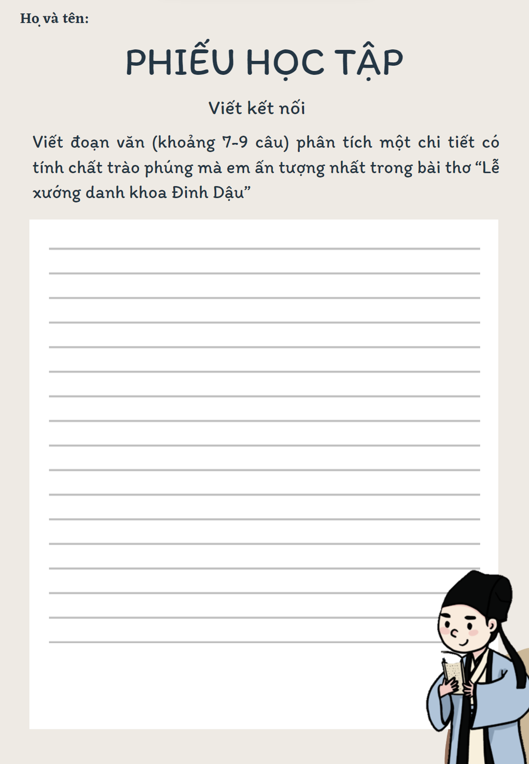

Viết đoạn văn (khoảng 7-9 câu) phân tích một chi tiết có tính chất trào phúng mà em ấn tượng nhất trong bài thơ “Lễ xướng danh khoa Đinh Dậu”

